Slide 1
§2.4 可逆矩阵
一、可逆矩阵的概念
二、可逆矩阵的判定、求法
三、逆矩阵的运算规律
四、矩阵方程

Slide 2
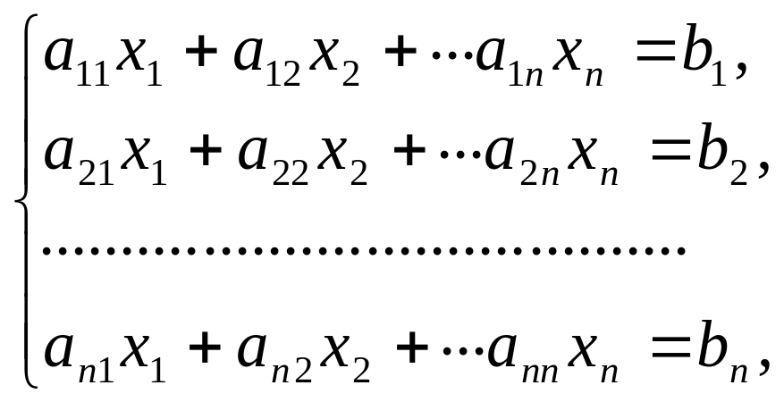
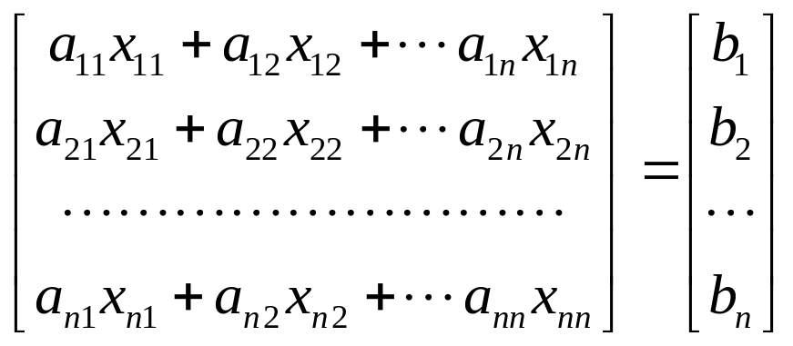
回忆

Slide 3
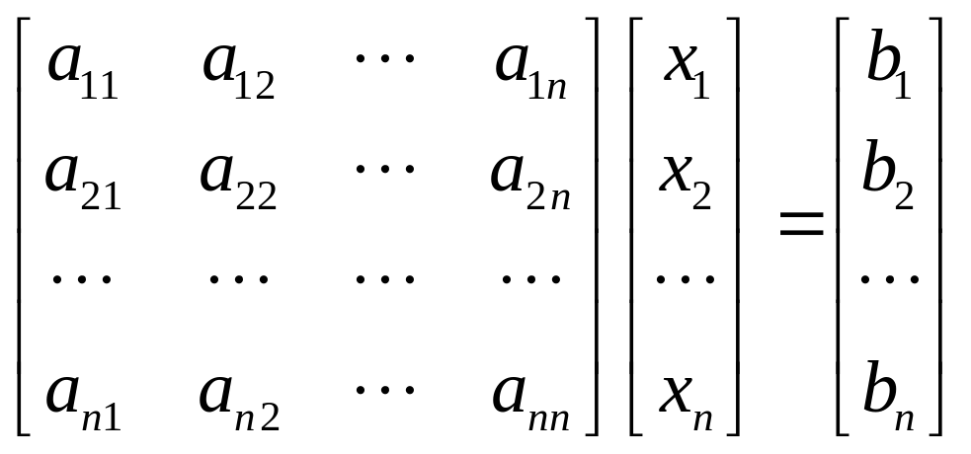
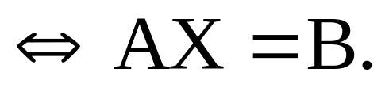
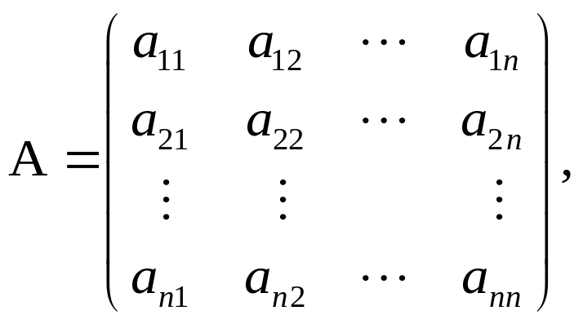
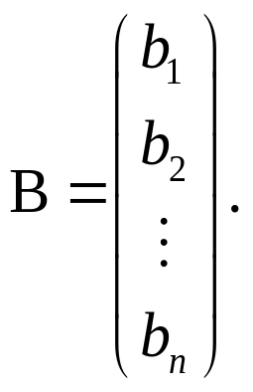
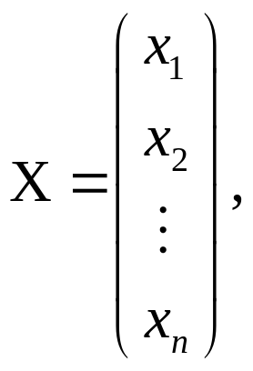

Slide 4





问题的提出：
的线性方程组
是否可以象一元一次代
数方程
一样求解?
即:

Slide 5

可逆矩阵
一.可逆矩阵的定义：
１.定义：
那么称
可逆矩阵也叫做非奇异矩阵或非退化矩阵
注：⑴可逆矩阵一定是方阵，并且它的逆矩阵是与它同阶
的方阵。
⑵可逆矩阵A的逆矩阵也是可逆的。

Slide 6
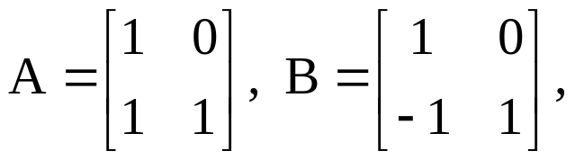
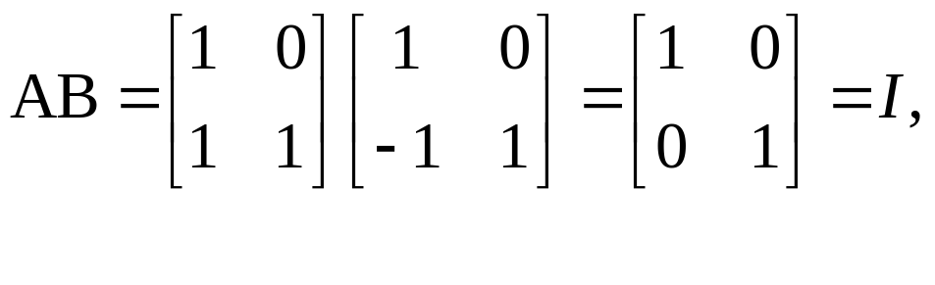
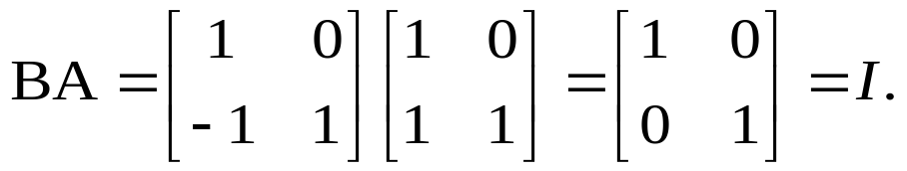
例如
矩阵A,B互为可逆矩阵

Slide 7
矩阵可逆的条件
现在的问题是：在什么条件下矩阵 A 是可逆
的？
如果 A 可逆，怎样求 A⁻¹ ？
为此先引入伴随
矩阵的概念.

Slide 8
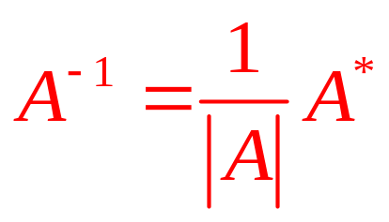
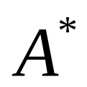
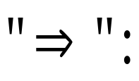
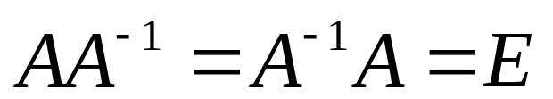
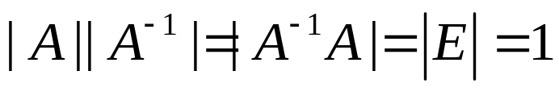

求逆矩阵方法一：伴随矩阵法
定理
称为 A 的伴随矩阵.
证明:
若A可逆,有
两边取行列式,得
从而

Slide 9

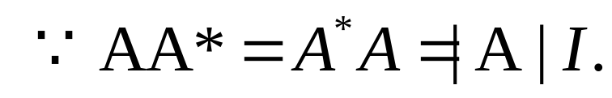
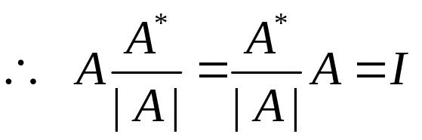
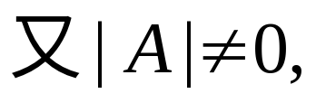

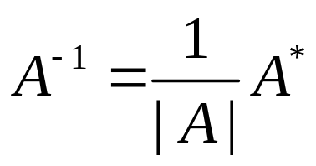
注:1)此定理适用于低阶(2或3阶)矩阵的求逆.
2)此定理在理论推导中非常有用.
3)阶数较高的矩阵求逆,我们要寻求新的方法.

Slide 10
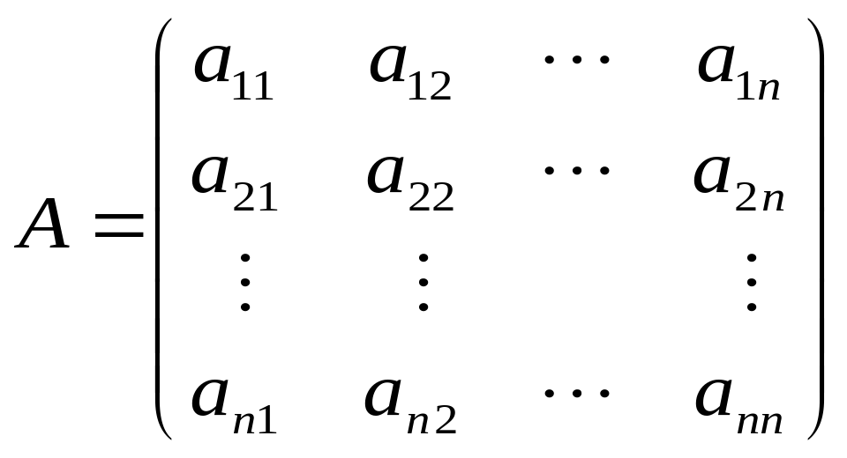
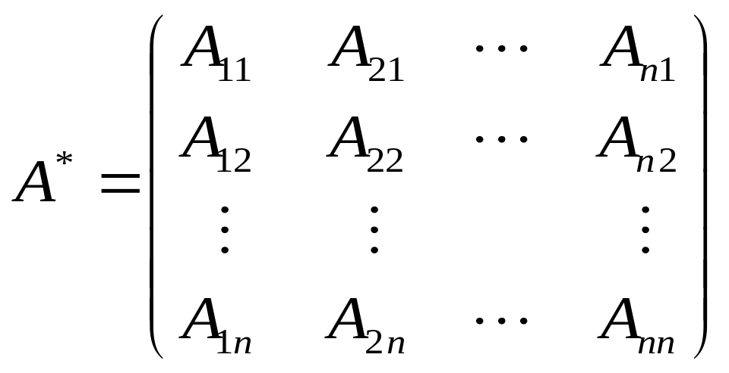
伴随矩阵
定义 设 A_{ij} 是矩阵
中元素 a_{ij} 的代数余子式，矩阵

Slide 11
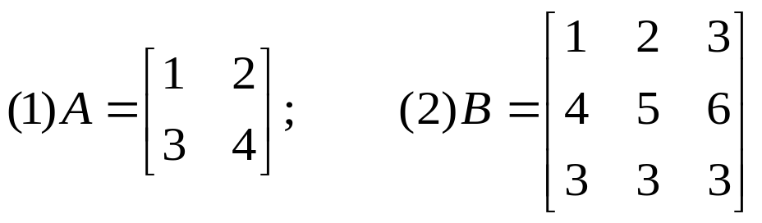
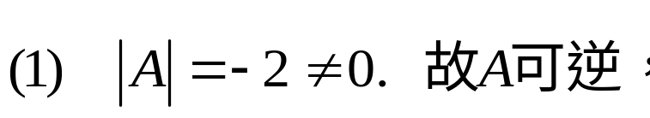
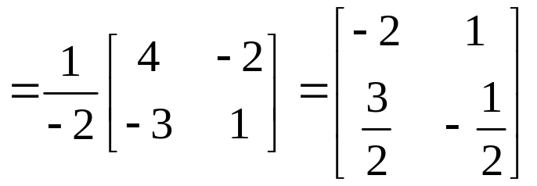
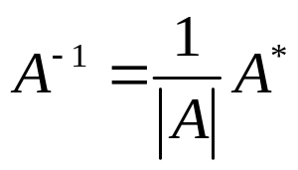
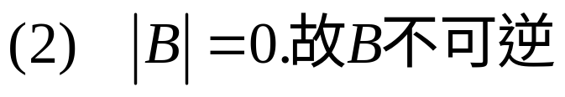
例1:判断下列矩阵是否可逆,若可逆,求其逆矩阵
解:

Slide 12
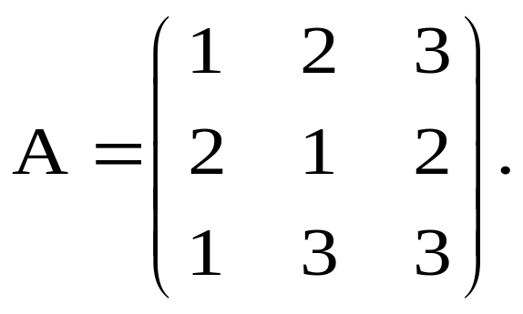
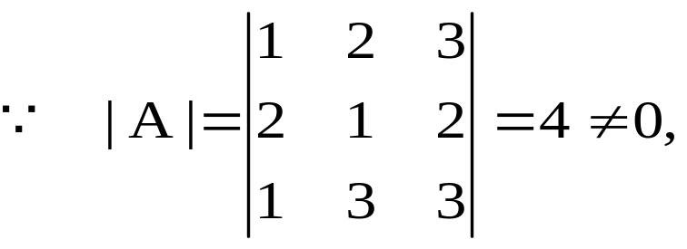

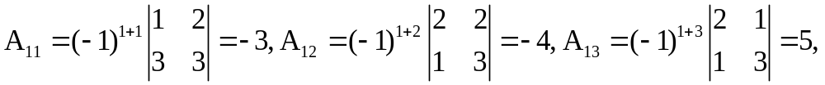
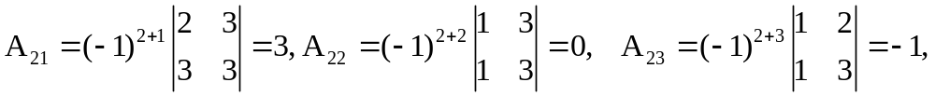
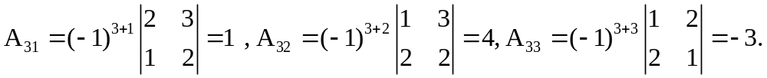
例2 求矩阵A的逆矩阵，其中
解

Slide 13
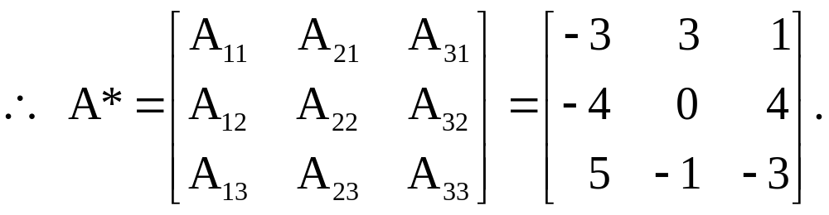
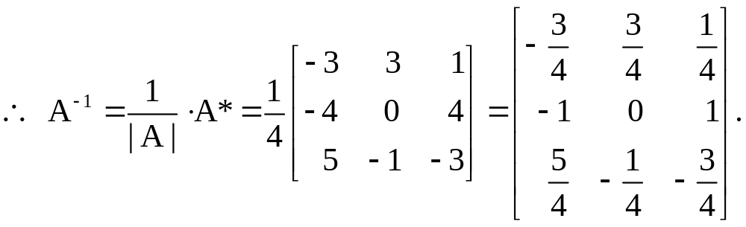

Slide 14
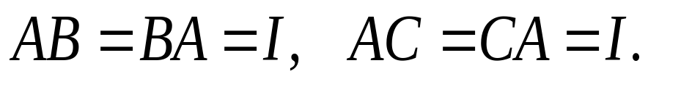
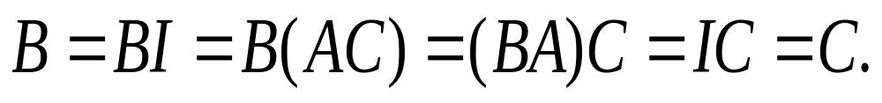
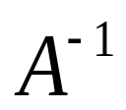
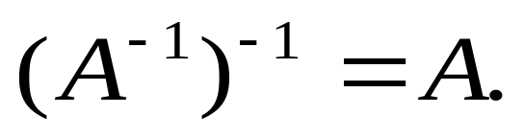
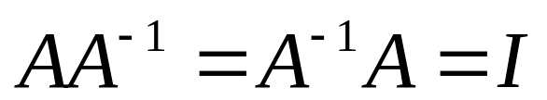
逆矩阵的性质
定理2.4.2 若矩阵可逆，则A的逆矩阵是唯一的.
证明 若B、C都是A的逆矩阵，则
于是
性质2 若A可逆，则 可逆，且
事实上，这由等式 ，可以直接推出.

Slide 15
矩阵求逆运算规律
性质1 若A可逆，则 可逆，且

Slide 16
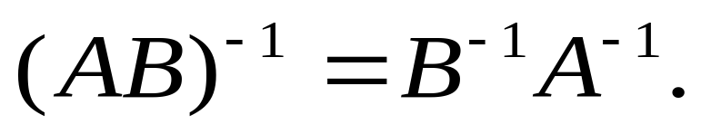
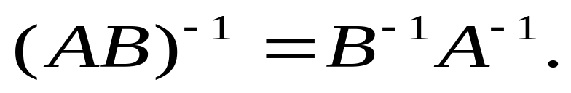
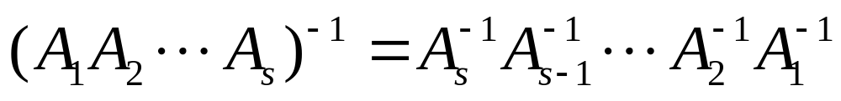
性质2 两个n阶可逆矩阵A、B的乘积AB可逆且
证明 由于
故AB可逆，且
一般地，

Slide 17
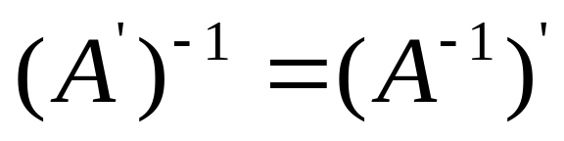
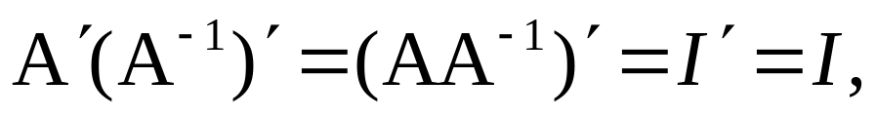
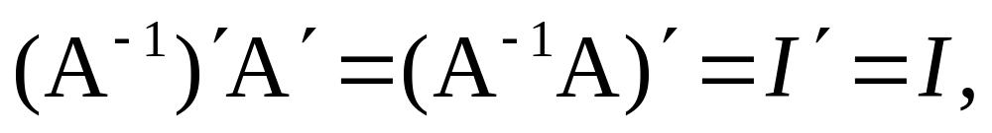
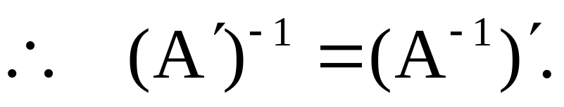
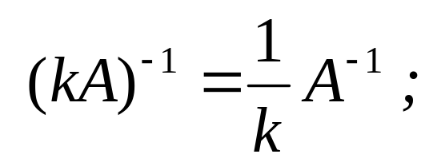
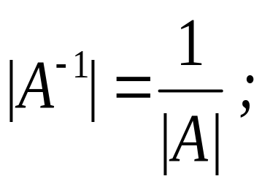
性质3 可逆矩阵A的转置矩阵可逆，且
证
性质4
性质5

Slide 18
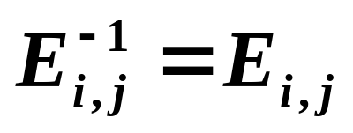
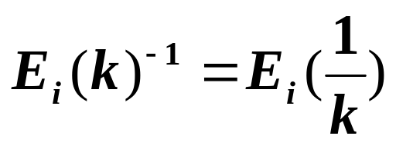
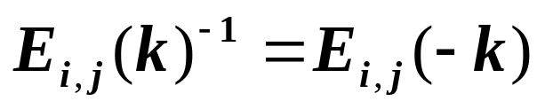
可逆矩阵与初等矩阵的关系
由初等矩阵的定义可以看出，初等矩阵
都是可逆的，且：

Slide 19
定理2.4.4 n阶方阵A是可逆矩阵的充要条件是A可以
经过初等变换化为单位矩阵
定理2.4.5 n阶方阵A是可逆矩阵的充要条件是A可
写成初等矩阵的乘积

Slide 20






求逆矩阵方法二：初等变换法

Slide 21





例

Slide 22


所以 A 可逆，且

Slide 23




例
试判断A是否可逆，若可逆求
从而知，A不可逆。

Slide 24





注意：
（1）判断矩阵A是否可逆，可直接对
作初等行变换，若变换过程中，与A等价的矩阵中有
一行为0，就能判断A不与I 等价，从而知A不可逆。
（2）若作
阶分块矩阵
只对分块矩阵
作初等列变换，当可逆矩阵A化为
单位矩阵时，
子块 I 就化成了

Slide 25







求利用逆矩阵求解线性方程组(解矩阵方程) |
例如
解

Slide 26











Slide 27



一般地
如果矩阵A和C分别是m阶和n阶可逆矩阵，
矩阵B是m×n 阶矩阵，则
1）矩阵方程 AX=B的解为
2）矩阵方程 XA=B的解为
3）矩阵方程 AXC=B的解为

Slide 28
四、逆矩阵的性质
性质1 若A可逆，则 可逆，且
性质2 两个n阶可逆矩阵A、B的乘积AB可逆且
性质3 可逆矩阵A的转置矩阵可逆，且
性质4
性质5

Slide 29



证明矩阵A可逆的方法
1、利用可逆的充要条件，设法证明
2、利用矩阵可逆的定义，若能验证
则A可逆， 且
3、利用可逆矩阵的性质证明.

Slide 30








例
若方阵A满足A³=0，证明： 可逆，且
证：
例6 若A是非奇异矩阵，且AB=AC,则B=C.
证
因为A为非奇异矩阵，所以A可逆.

Slide 31
例 设 A 为 n 阶矩阵( n ≥ 2 ) ,证明
|A*| = |A|^{n-1}.
证 由于 AA* = A*A = |A|I , 所以
|A| |A*| = |A|^{n} (4)
下面分三种情形讨论:
(1) |A| ≠ 0, 即 A 可逆, (4) 式两端除以 |A| 即
得 |A*| = |A|^{n-1}.
(2) |A| = 0, 且 A = O, 则 A* = O, 结论显然成
立.

Slide 32
(3) |A| = 0, 但 A ≠ O, 反设 |A*| ≠ 0, 则 A* 可逆,
因而 A = (AA*)(A*)⁻¹ =(|A|I)(A*)⁻¹ = |A|(A*)⁻¹ = O,
故 A = O, 与 A ≠ O 矛盾, 所以, |A*|=0=|A|^{n-1}.

Slide 33
例 设 n 阶矩阵 A, B, A + B 均可逆, 证明
(A⁻¹ + B⁻¹)⁻¹ = A(A + B)⁻¹B = B(B + A)⁻¹A.
证 将 A⁻¹ + B⁻¹ 表示成已知的可逆矩阵的乘积:
A⁻¹ + B⁻¹ = A⁻¹(I + AB⁻¹) = A⁻¹(BB⁻¹ + AB⁻¹)
= A⁻¹(B + A)B⁻¹ .
由可逆矩阵的性质可知
(A⁻¹ + B⁻¹)⁻¹ = [A⁻¹(A + B)B⁻¹]⁻¹ = B(B + A)⁻¹A.
同理可证另一个等式也成立.

Slide 34

克拉默法则的另一证法
利用矩阵的逆，可以给出克拉默法则的另一种
推导法.
线性方程组
可以写成
AX = B . (6)

Slide 35
如果 | A | ≠ 0，那么 A 可逆.
用
X = A⁻¹B
代入 (6)，得恒等式 A( A⁻¹B ) = B，这就是说 A⁻¹B
是一解.
如果
X = C
是 (6) 的一个解，那么由
AC = B
得
A⁻¹( AC ) = A⁻¹B ，
即 C = A⁻¹B .
这就是说，解 X = A⁻¹B 是唯一的.
用 A⁻¹ 的公式 (4)
代入，乘出来就是克拉默法则中给出的公式.

Slide 36
授课题目 4.2 可逆矩阵
授课时数：2课时
教学目标：掌握可逆矩阵及逆矩阵的概念，可逆矩
阵的性质，求逆矩阵的公式 可逆矩阵的判定.
教学重点：可逆矩阵的判定，求逆矩阵的公式,
可逆矩阵的性质.
教学难点：逆矩阵的定义，伴随矩阵与矩阵的关系

Slide 37
http://61.146.118.6:8080/solver/classView.do?classKey=5853868

